Slide 1
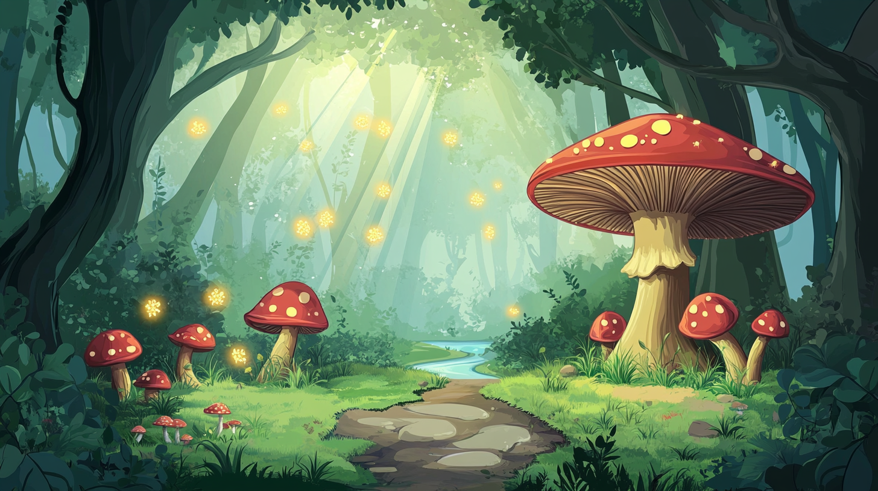
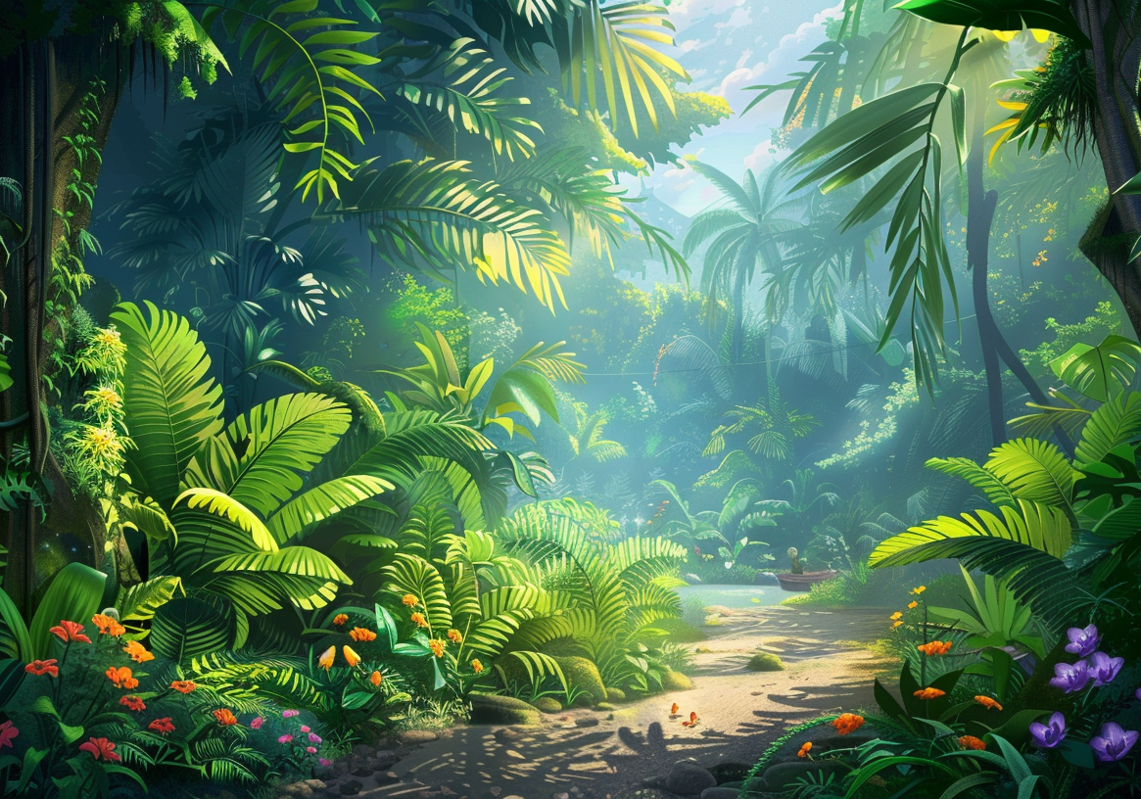

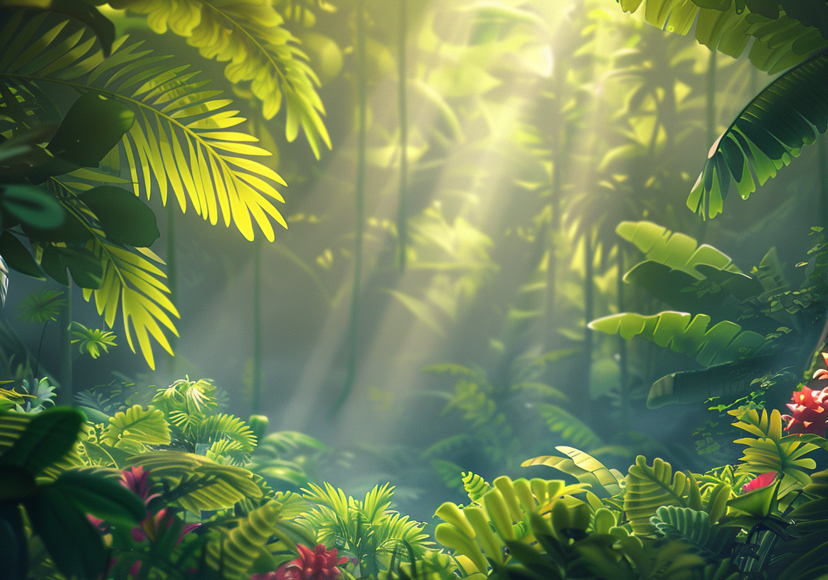



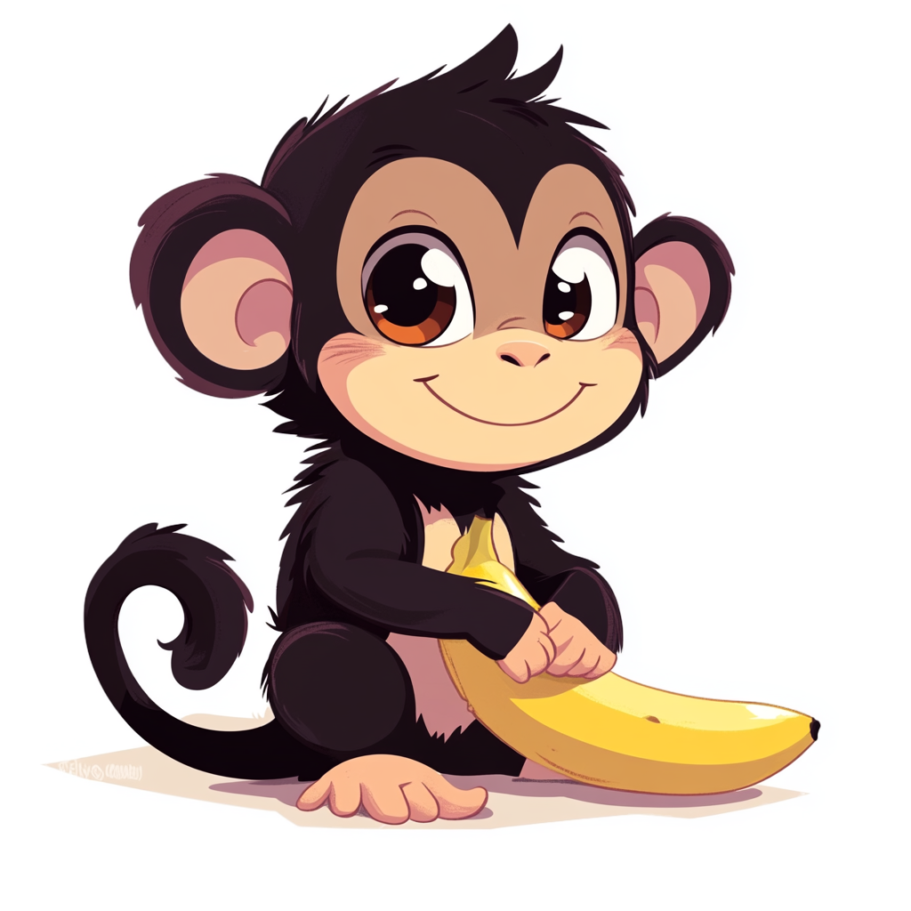


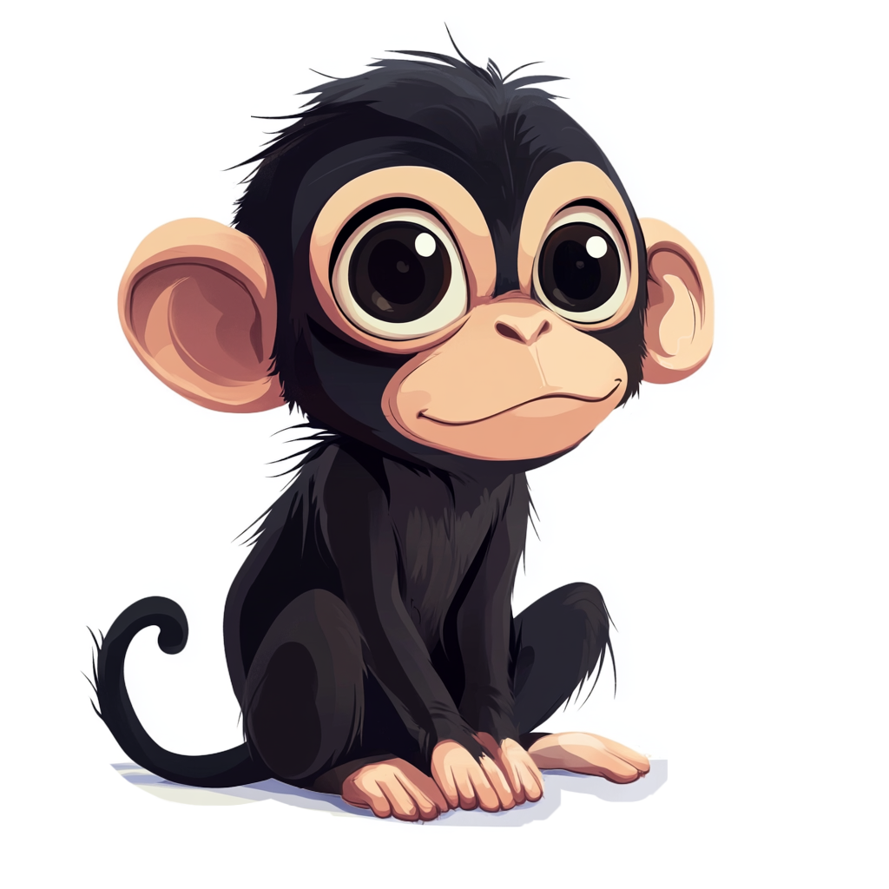

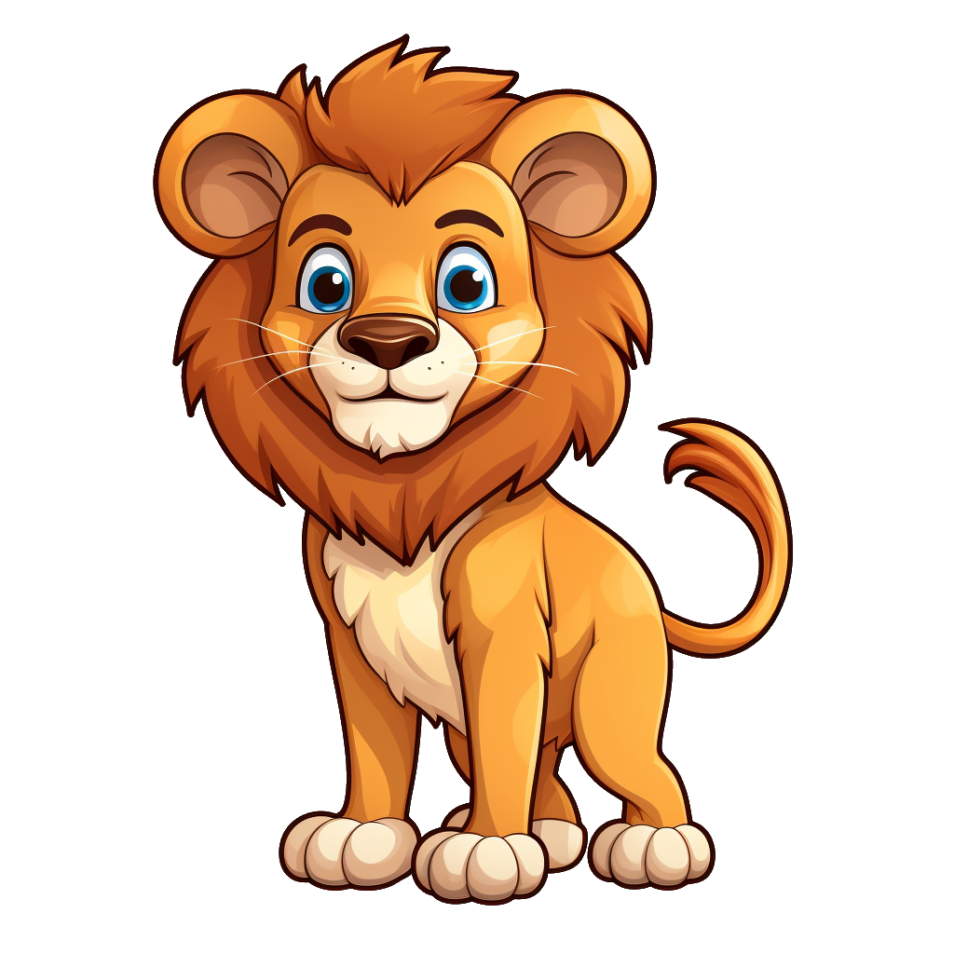
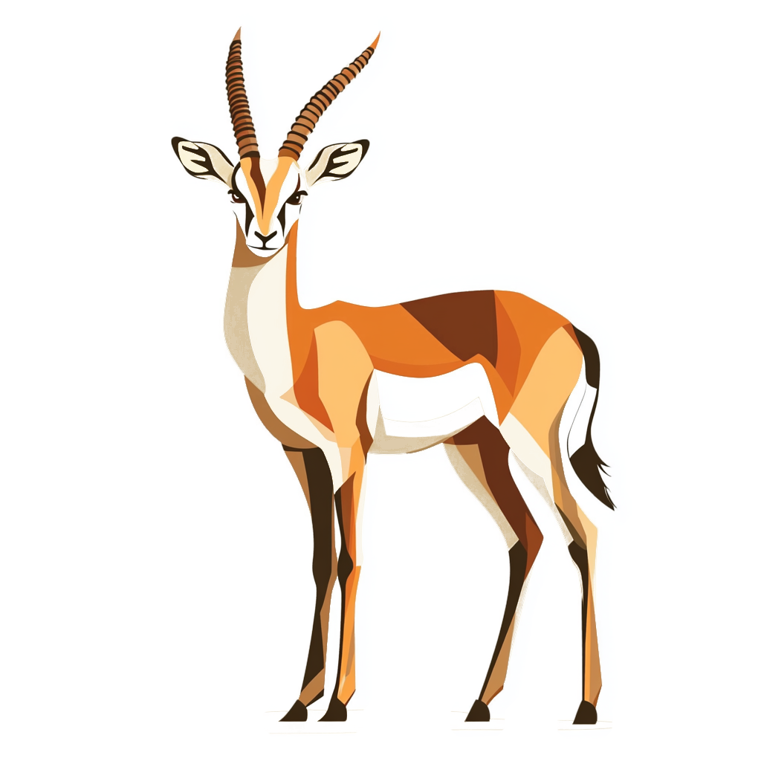


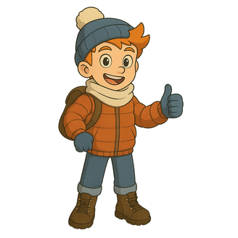























Выбрался он на берег мокрый, грязный, весь облепленный илом и тиной. А выбравшись, увидел, что рядом стоит отец-слон, мать-слониха и братья-слоны. И все молча смотрят на него. Стыдно стало слонёнку: - Возьмите меня с собой гулять, - сказал он. - Я теперь всегда буду слоном. И всё слоновье семейство отправилось гулять.
Старый попугай наклонил голову набок и с насмешкой посмотрел на него одним глазом. - Просто тут разбежаться негде, - сказал смущённый слонёнок.
- Я покажу тебе, где можно разбежаться, - утешил его попугай и повёл слонёнка к крутому берегу реки. - Смотри, - сказал старый насмешник, подошёл к самому обрыву, подпрыгнул и взлетел. Слонёнок тоже подошёл к самому обрыву, тоже подпрыгнул и ... шлёпнулся в воду.
Слонёнок остался один. А когда он остался один, ему ужасно захотелось гулять со всеми. Поэтому он очень обиделся, что старшие ушли без него.
- Раз так, - сказал сам себе слонёнок, - я не буду больше слоном. Он задумался, кем же ему стать. И решил стать львёнком. Слонёнок бросился на землю, задрал все четыре ноги и принялся болтать ими в воздухе. Совсем как львёнок.
Шёл слонёнок, шёл и увидел попугая, который перелетал с ветки на ветку. Попугай был такой пёстрый, что у слонёнка даже зарябило в глазах.
- Теперь я, наконец, знаю, чем мне заняться, - обрадовался слонёнок. - Я буду летать.
- Начинай, а я посмотрю, - отозвался попугай. Слонёнок сделал большой прыжок, но почему-то не взлетел. Он шлёпнулся на землю и больно ушиб ногу.
Они кувыркались на его спине и щекотали ему живот. А слонёнок, как ни старался, не мог запятнать ни одной обезьяны. Скоро слонёнок совсем выбился из сил.
- Не нравится мне быть обезьяной, - сказал он и побежал прочь. А обезьяны ещё долго смеялись над неповоротливым слонёнком.
Жил в Африке слонёнок. И был он такой упрямый, что никто не мог с ним сладить. Вот однажды собралась вся слоновья семья погулять.
Пойдём, - сказал слонёнку отец-слон. - Не пойду, - ответил слонёнок.
Пойдём, - сказала мать-слониха. - Не пойду, - ответил слонёнок.
Пойдём, - сказали старшие братья-слоны. - Не пойду, - ответил слонёнок.
Ну, так мы прогуляемся без тебя, - сказали слоны и ушли.
На полянке слонёнок увидел обезьян. Они играли в пятнашки.
- Вот эта игра по мне, - сказал слонёнок. - Можно мне поиграть с вами?
Поиграй с нами! - завизжали обезьяны, да так громко, что совсем оглушили слонёнка. Не успел он опомниться, как обезьяны принялись с ним играть. Ох, что это была за игра! Обезьяны хватали его за хвост, тянули за хобот, дёргали за уши.
Мимо пробегала пугливая газель. Она остановилась на мгновение, посмотрела на слонёнка, испугалась и унеслась прочь. На бегу она вскидывала тоненькие ножки и потряхивала рожками. - Вот кем я буду, - закричал слонёнок и поскакал за газелью, как газель. Уши его тряслись, словно листья банана на ветру, а толстые ноги заплетались одна за другую. Скоро от прыжков у него заболело всё тело. “Совсем не так уж приятно быть газелью”, - подумал слонёнок.

